Slide 1
Классификация: вероятности,
соседи и Байес
Логистическая регрессия · KNN · Наивный Байес
YDL 2026 · Неделя 2 · День 3

Slide 2
План на сегодня
•
Логистическая регрессия: как линейная модель учится давать вероятность.
•
Метрики классификации: матрица ошибок, точность и полнота, ROC и AUC.
•
K ближайших соседей (KNN): классификация по сходству, без обучения.
•
Наивный Байес: вероятностный подход через теорему Байеса.
•
Сквозной принцип: не верь числу на слово, проверь его на train и на тесте.

Slide 3
Логистическая регрессия
оценка вероятности принадлежности классу

Slide 4
От регрессии к классификации
•
Линейная регрессия выдаёт число от минус до плюс бесконечности.
•
Для классификации нужна вероятность в диапазоне от 0 до 1.
Идея: посчитать взвешенную сумму признаков θᵀ·x, как в регрессии,
а потом пропустить её через функцию, которая сжимает результат в (0, 1).
•
Логит-регрессия оценивает P(класс) и сравнивает с порогом 0.5.

Slide 5
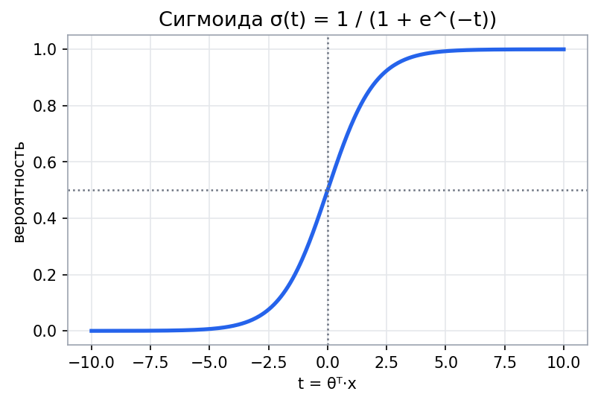
Сигмоида превращает сумму в вероятность
σ(t) растёт плавно от 0 до 1.
При t = 0 значение ровно 0.5.
t > 0 → класс 1,
t < 0 → класс 0.
t это та же линейная сумма θᵀ·x.

Slide 6
Математика в двух формулах
p = σ(θᵀ·x) = 1 / (1 + e^(−θᵀ·x))
прогноз: ŷ = 1, если p ≥ 0.5, иначе ŷ = 0
•
Обучение: подбираем θ через функцию издержек log loss (логарифмическая потеря).
Она штрафует уверенные ошибки: высокая вероятность не тому классу дорого стоит.
•
Хорошая новость: функция выпуклая, градиентный спуск находит глобальный минимум.

Slide 7
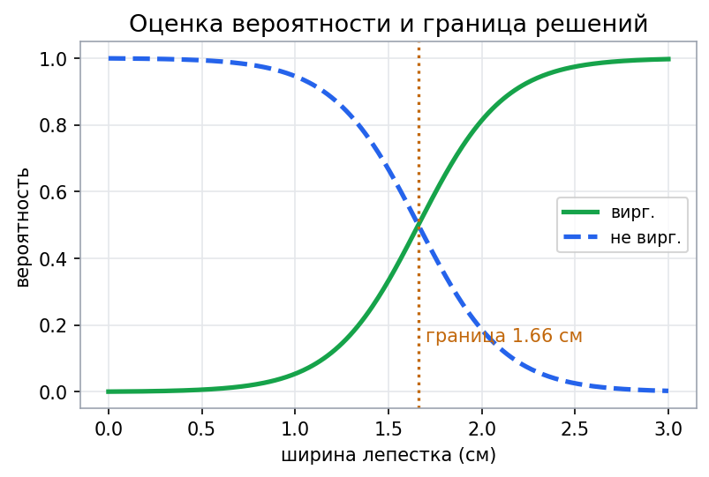
Разобранный пример: ирисы
Признак: ширина лепестка.
Класс: ирис виргинский или нет.
Граница решений при 1.66 см,
где P = 50%.
P(вирг. | 1.7 см) = 54.3%
predict(1.7) = 1, predict(1.5) = 0
Все числа посчитаны в Python на наборе iris, не взяты на глаз.

Slide 8
Граница решений линейна
•
Граница это множество точек, где θᵀ·x = 0, то есть P = 0.5.
На двух признаках это прямая, на трёх плоскость, дальше гиперплоскость.
•
Регуляризация: логистическая регрессия штрафуется через l2 (по умолчанию).
Гиперпараметр C: чем больше C, тем слабее регуляризация (это инверсия α).

Slide 9
Несколько классов: Softmax
•
Многопеременная логистическая регрессия (softmax) поддерживает >2 классов сразу.
Для каждого класса считается своя сумма очков, затем softmax даёт вероятности,
которые в сумме дают 1. Прогноз это класс с наибольшей вероятностью.
образец [длина 5, ширина 2] → virginica с вероятностью 94.3%
•
setosa 0.0%, versicolor 5.7%, virginica 94.3%, сумма равна 100%.
•
В sklearn: LogisticRegression(multi_class='multinomial', solver='lbfgs').

Slide 10
Метрики классификации
accuracy обманчива, смотрим глубже

Slide 11
Почему мало одной точности
•
Accuracy (доля верных) врёт при дисбалансе классов.
Если 95% писем не спам, модель «всё не спам» даёт 95% точности и бесполезна.
•
Нужны метрики, которые смотрят на типы ошибок, а не только на их число.
•
Начинаем с матрицы ошибок, из неё выводятся все остальные.

Slide 12
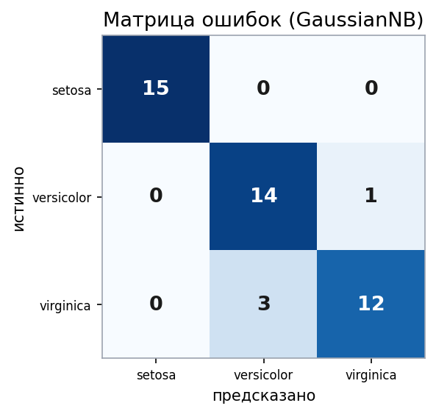
Матрица ошибок
Строки: истинный класс.
Столбцы: что предсказала модель.
Диагональ это верные ответы.
Вне диагонали это ошибки.
Здесь модель путает versicolor
и virginica, остальное чисто.

Slide 13
Точность и полнота
Precision = TP / (TP + FP) Recall = TP / (TP + FN)
•
Precision (точность): из помеченных классом, сколько верны. Цена ложной тревоги.
•
Recall (полнота): из всех настоящих, сколько найдено. Цена пропуска.
Они в противоречии: усилить одно обычно значит ослабить другое.
•
F1 это их гармоническое среднее, один баланс между точностью и полнотой.
•
Медицина: пропустить больного (recall) обычно хуже ложной тревоги (precision).

Slide 14
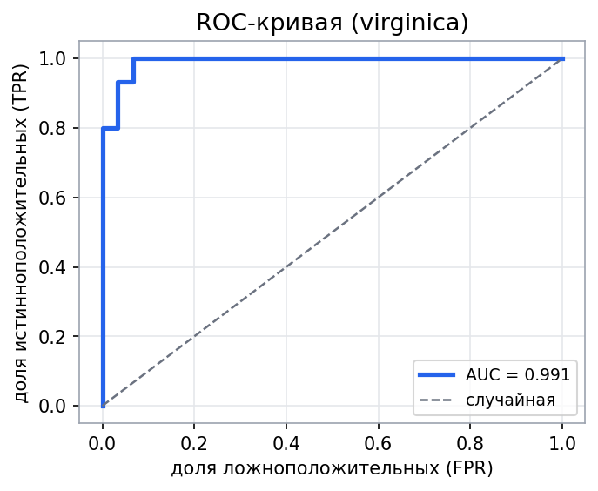
ROC-кривая и AUC
Порог 0.5 не самый лучший.
ROC показывает все пороги сразу.
Ось Y: доля найденных (TPR).
Ось X: ложные тревоги (FPR).
AUC = площадь под кривой.
1.0 идеал, 0.5 случайная.
Здесь AUC = 0.991.

Slide 15
Кросс-валидация: честная оценка
•
Проблема: один train/test разрез это лотерея, повезло или нет с разбиением.
•
k-fold кросс-валидация: делим данные на k частей, обучаем k раз,
каждый раз одна часть тест, остальные train. Усредняем k оценок.
•
Результат устойчивее и показывает разброс, а не одно случайное число.
•
В sklearn: cross_val_score(model, X, y, cv=5). Это наш инструмент проверки.

Slide 16
K ближайших соседей
классификация по сходству

Slide 17
Идея на простом примере
•
Представьте данные о собаках и лошадях: рост и вес.
•
Приходит новое животное с известными ростом и весом. Кто это?
•
Ответ KNN: посмотри на k ближайших известных животных и проголосуй.
Большинство среди соседей это и есть прогноз класса.
•
Никакой формулы границы, только расстояние и голосование.

Slide 18
Алгоритм целиком
•
Обучение
просто запомнить все данные. Это всё, обучения как такового нет.
•
Прогноз для новой точки x
1. посчитать расстояние от x до всех точек данных,
2. отсортировать точки по возрастанию расстояния,
3. взять k ближайших и предсказать их класс-большинство.
•
Это «ленивый» алгоритм: вся работа откладывается на момент прогноза.

Slide 19
Расстояние это сердце метода
Евклид: d(a, b) = √( Σ (aᵢ − bᵢ)² )
•
Пример на двух признаках: a = (5, 2), b = (6, 2.5).
d = √(1² + 0.5²) = √1.25 ≈ 1.118.
•
Близко по расстоянию модель считает «похоже по смыслу».
Бывают и другие метрики (манхэттенская), но евклидова это база.

Slide 20
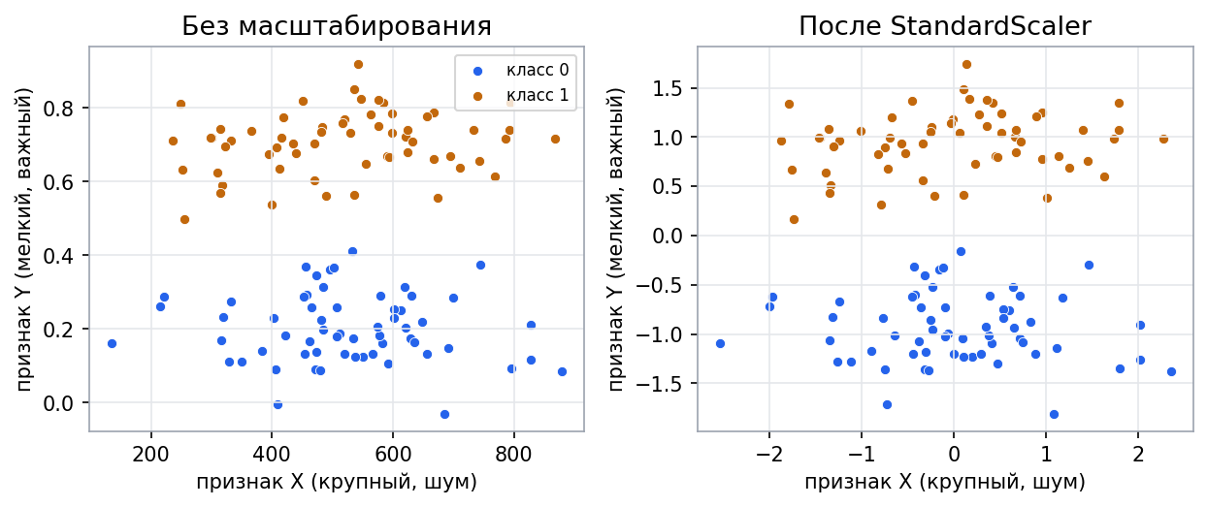
Масштаб признаков решает всё
Признак X в больших числах подавляет важный признак Y. После StandardScaler оба честно участвуют в расстоянии.

Slide 21
Почему нужно масштабировать
•
Расстояние складывает разности признаков. Признак в тысячах подавит признак в десятых.
Доход в рублях против возраста в годах: доход перетянет всё расстояние на себя.
•
Лечение: StandardScaler приводит все признаки к одному масштабу.
•
Обязательный шаг для KNN, в отличие от деревьев, где масштаб не важен.

Slide 22
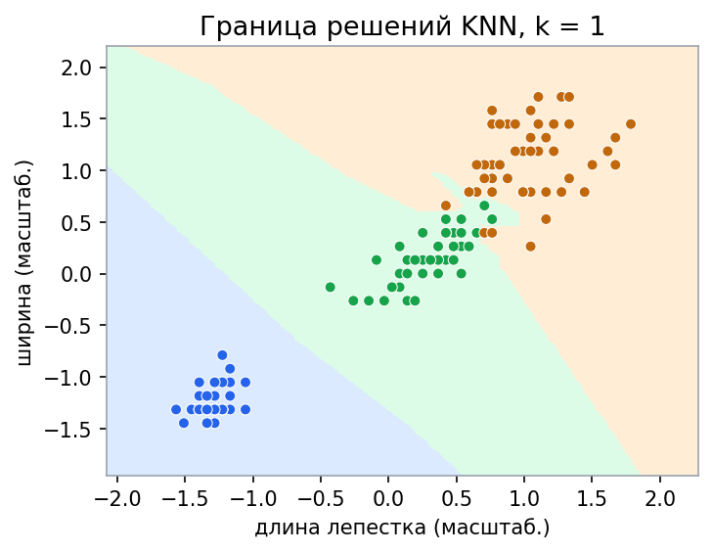
Выбор k меняет границу
k = 1.
Граница извилистая,
модель повторяет каждый
шум в данных.
Это переобучение:
низкое смещение,
высокая дисперсия.

Slide 23
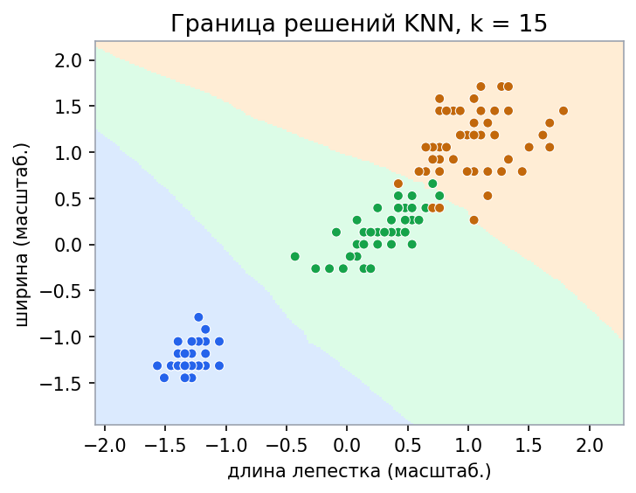
Большое k сглаживает
k = 15.
Граница плавная,
модель усредняет
по многим соседям.
Слишком большое k:
всё сольётся в один
крупный класс.

Slide 24
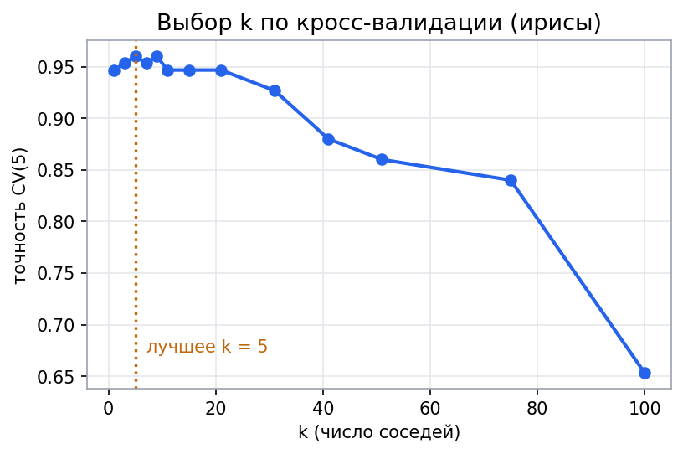
Как выбрать k: кросс-валидация
Перебираем k, для каждого
считаем точность CV.
Малое k: переобучение.
Большое k: недообучение.
Лучшее k около 5
на этом наборе.
k нечётное, чтобы не было
ничьих при голосовании.

Slide 25
KNN: плюсы и минусы
•
Плюсы
очень простой, обучение тривиально, работает с любым числом классов,
легко добавить данные, мало параметров (k и метрика расстояния).
•
Минусы
дорогой прогноз (хуже на больших данных), плохо в высокой размерности,
категориальные признаки работают плохо, чувствителен к масштабу.

Slide 26
Наивный Байес
вероятностная классификация

Slide 27
Вернёмся к вероятностям
•
Логрег учил вероятность напрямую. Наивный Байес идёт от теоремы Байеса.
•
Вопрос: какова вероятность класса, если мы видим вот эти признаки?
Байес переворачивает задачу: легко оценить P(признаки | класс) по данным,
а нам нужно обратное, P(класс | признаки).

Slide 28
Теорема Байеса
P(класс | признаки) ∝ P(класс) · P(признаки | класс)
•
P(класс): априорная вероятность: насколько класс част вообще.
•
P(признаки | класс): правдоподобие: насколько такие признаки типичны для класса.
•
Прогноз: класс, у которого произведение этих двух максимально.
•
Знаменатель одинаков для всех классов, поэтому его опускают (значок ∝).

Slide 29
Почему «наивный»
•
Наивное допущение: все признаки независимы внутри класса.
Тогда P(признаки | класс) распадается в произведение по каждому признаку:
P(x₁,…,xₙ | класс) = P(x₁|класс) · P(x₂|класс) · … · P(xₙ|класс)
•
Допущение почти всегда ложно (признаки коррелируют), но на практике работает.
•
Плата за наивность: модель очень быстрая и требует мало данных.

Slide 30
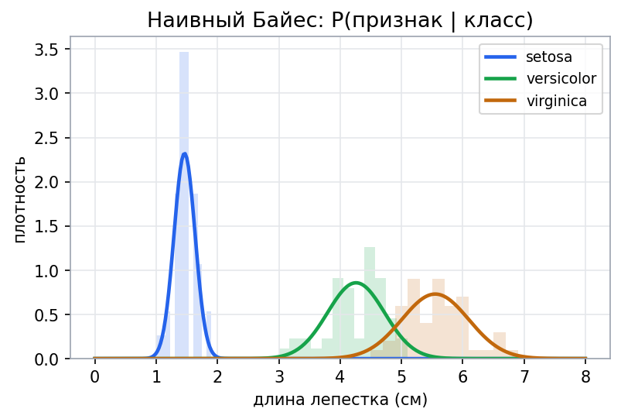
Как оценивается P(признак | класс)
Для числовых признаков
берут нормальную кривую
(GaussianNB).
Для каждого класса своя
средняя и разброс по признаку.
setosa отделяется чисто,
versicolor и virginica
перекрываются.

Slide 31
Где наивный Байес силён
•
Текст и спам-фильтры: слова как признаки, классика применения.
•
Очень быстрый, обучается на малых данных, легко масштабируется.
•
Слабые места: допущение независимости вредит, если признаки сильно связаны.
Вероятности на выходе бывают слишком уверенными, их не стоит понимать буквально.

Slide 32
Сводка и сравнение
три инструмента, одна задача

Slide 33
Три алгоритма рядом
•
Логистическая регрессия: линейная граница, выдаёт честные вероятности, интерпретируема.
•
KNN: гибкая граница по сходству, без обучения, чувствителен к масштабу и k.
•
Наивный Байес: вероятностный, очень быстрый, силён на тексте, наивен к связям.
•
На ирисах все три дали около 0.95 точности по кросс-валидации.
•
Это baseline-набор: с них начинают, потом сравнивают с SVM, деревьями, ансамблями.

Slide 34
Что забрать с собой
•
Вероятность важнее ярлыка: логрег и Байес говорят, насколько уверены.
•
Масштаб решает для KNN: без StandardScaler метод врёт.
•
Метрики важнее accuracy: матрица ошибок, precision, recall, ROC и AUC.
•
Проверяй на кросс-валидации, а не на одном случайном разрезе.
•
Сегодня в командной работе вы пройдёте этот путь руками на своих данных.

